Slide 1
KHỞI ĐỘNG
VUA TIẾNG VIỆT
1. Sắp xếp những từ đã cho thành một cụm từ có nghĩa
Rào/cây táo/ăn/cây sung
HS có 30s hoàn thành ý 1; 1 phút hoàn thành ý 2.
2. Bằng kiến thức đã học ở Tiểu học, hãy xác định từ đơn và từ phức trong câu mà em vừa sắp xếp được.

Slide 2
BÀI 1. TÔI VÀ CÁC BẠN
THỰC HÀNH TIẾNG VIỆT
THỰC HÀNH TIẾNG VIỆT
(1 TIẾT)

Slide 3
I. TỪ ĐƠN, TỪ PHỨC
Nhiệm vụ 1:
HS thực hiện
(?) Đọc đoạn trích sau và điền các từ in đậm trong đoạn trích sau vào ô phù hợp:
“Nhưng đằng cuối bãi, mẹ tôi vẫn mạnh khỏe. Hai mẹ con gặp nhau, mừng quá, cứ vừa khóc vừa cười.
Tôi kể lại từ đầu chí cuối những ngày qua trong may rủi và thử thách mà bấy lâu tôi trả. Bắt đầu từ chuyện anh Dế Choắt khốn khổ bên hàng xóm.”
Từ đơn | Từ phức
 | Từ ghép | Từ láy

Slide 4
I. TỪ ĐƠN, TỪ PHỨC
“Nhưng đằng cuối bãi, mẹ tôi vẫn mạnh khỏe. Hai mẹ con gặp nhau, mừng quá, cứ vừa khóc vừa cười.
Tôi kể lại từ đầu chí cuối những ngày qua trong may rủi và thử thách mà bấy lâu tôi trả. Bắt đầu từ chuyện anh Dế Choắt khốn khổ bên hàng xóm.”
Từ đơn | Từ phức
 | Từ ghép | Từ láy
Mẹ, khóc, cười, chuyện | Mạnh khỏe, may rủi, hàng xóm | Thử thách, Khốn khổ

Slide 5
I. TỪ ĐƠN, TỪ PHỨC
Nhiệm vụ 2:
Từ câu phần khởi động và ví dụ trên, em hãy nêu khái niệm thế nào là từ đơn, từ phức và từ láy.
1.Khái niệm
a. Từ đơn
b. Từ phức
- Từ đơn do một tiếng tạo thành, còn từ phức do hai hay nhiều tiếng tạo thành
- Từ ghép là những từ phức được tạo ra bằng cách ghép các tiếng có nghĩa với nhau.
- Từ láy là những từ phức được tạo ra nhờ phép láy âm (lặp lại âm đầu, vần hoặc lặp lại cả âm đầu và vần).

Slide 6
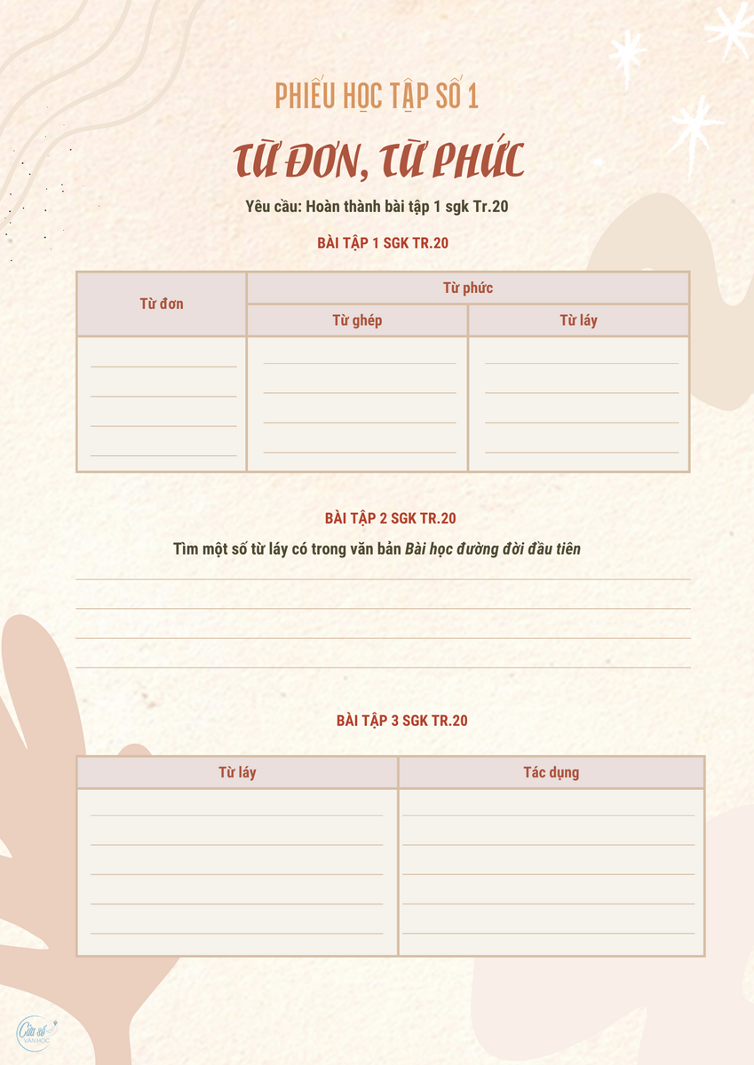
I. TỪ ĐƠN, TỪ PHỨC
2. Thực hành về từ đơn, từ phức
Yêu cầu
- HS làm việc theo cặp trong 10 phút
- Hoàn thành bài tập 1,2,3 SGK tr.20

Slide 7
I. TỪ ĐƠN, TỪ PHỨC
2. Thực hành về từ đơn, từ phức
Yêu cầu
Bài 1 SGK tr.20
- HS làm việc theo cặp trong 10 phút
- Hoàn thành bài tập 1,2,3 SGK tr.20
Từ đơn | Từ phức
 | Từ ghép | Từ láy
Tôi, nghe, người | Bóng mỡ, ưa nhìn | Hủn hoẳn, phành phạch, giòn giã

Slide 8
I. TỪ ĐƠN, TỪ PHỨC
2. Thực hành về từ đơn, từ phức
Yêu cầu
Bài 2 SGK tr.20
- HS làm việc theo cặp trong 10 phút
- Hoàn thành bài tập 1,2,3 SGK tr.20
Một số từ láy trong bài Bài học đường đời đầu tiên: phanh phách, phành phạch, giòn giã, ngoàm ngoạp, hừ hừ, véo von, văng vẳng,…

Slide 9
I. TỪ ĐƠN, TỪ PHỨC
2. Thực hành
Yêu cầu
Bài 3 SGK tr.20
- HS làm việc theo cặp trong 10 phút
- Hoàn thành bài tập 1,2,3 SGK tr.20
Từ láy | Tác dụng
Thỉnh thoảng, phanh phách, ngoàm ngoạp, dún dẩy | Các từ láy đã góp phần khắc họa hình ảnh khỏe khoắn, cường tráng, tràn đầy sức sống của Dế Mèn; đồng thời giúp người đọc hình dung rõ về nhân vật.

Slide 10
BÀI 1. TÔI VÀ CÁC BẠN
THỰC HÀNH TIẾNG VIỆT
LUYỆN TẬP NGHĨA CỦA TỪ, BIỆN PHÁP TU TỪ
(1 TIẾT)

Slide 11
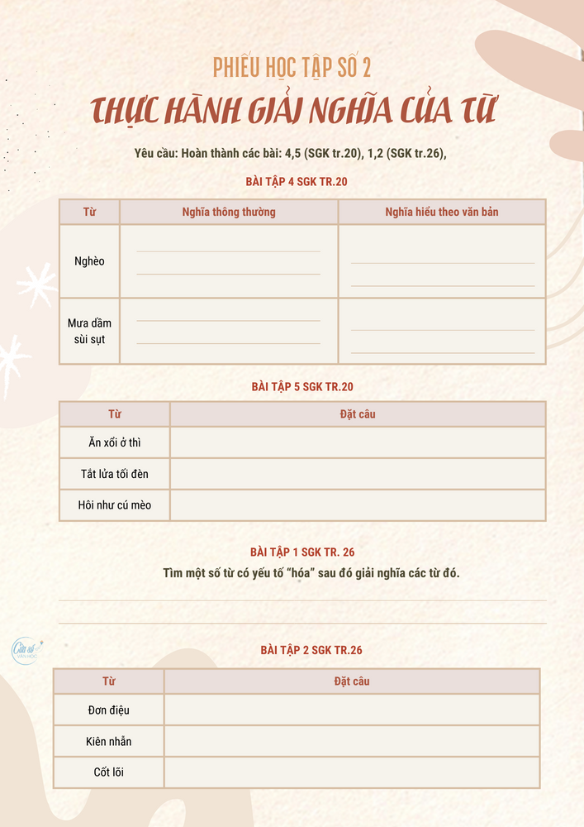
II. NGHĨA CỦA TỪ NGỮ
1. Cách giải nghĩa từ
Giải thích nghĩa của từ từ việc suy đoán nghĩa dựa trên ngữ cảnh (các từ ngữ xung quanh)
Giải thích nghĩa của từ (thành ngữ) dựa trên các truyện kể mà thành ngữ hình thành
Yêu cầu
HS thực hiện bài tập 4,5 tr 20; 1,2 tr26

Slide 12
II. NGHĨA CỦA TỪ NGỮ
2. Thực hành
Bài 4 SGK tr.20
Từ | Nghĩa thông thường | Nghĩa trong văn bản
nghèo | chỉ sự thiếu thốn, không có gì cả; trái nghĩa với giàu có | Chỉ khả năng lao động, hoàn thành công việc ở mức kém, đuối sức hơn những người bình thường
mưa dầm sùi sụt | mưa nhỏ, rả rích, kéo dài nhiều ngày không dứt. | Chỉ điệu hát nhỏ, buồn, thê lương.

Slide 13
II. NGHĨA CỦA TỪ NGỮ
2. Thực hành
Bài 5 tr20
Thành ngữ | Đặt câu
Ăn xổi ở thì | Hoàn cảnh éo le khiến hắn ăn xổi ở thì cho qua ngày.
Tắt lửa tối đèn | Các cụ thường dạy, hàng xóm tắt lửa tối đèn có nhau.
Hôi như cú mèo | Cậu An đi đá bóng về nên người hôi như cú mèo.

Slide 14
II. NGHĨA CỦA TỪ NGỮ
2. Thực hành
Bài 1 tr26
Công nghiệp hóa | Là quá trình chuyển đổi, nâng cao tỉ trọng phát triển ngành công nghiệp trong toàn bộ các ngành kinh tế
Đô thị hóa | Là sự mở rộng của đô thị, tính theo tỉ lệ phần trăm giữa số dân đô thị trên tổng số dân
Biến hóa | Thay đổi

Slide 15
II. NGHĨA CỦA TỪ NGỮ
2. Thực hành
Bài 2 tr26
Từ | Đặt câu
Đơn điệu | Hôm nay, cô ấy mặc chiếc váy khá đơn điệu.
Kiên nhẫn | Trong mọi tình huống, anh ấy luôn kiên nhẫn.
Cốt lõi | Một trong những giá trị cốt lõi của lớp chúng ta là tinh thần trách nhiệm.

Slide 16
III. BIỆN PHÁP TU TỪ SO SÁNH
Hai cái răng đen nhánh lúc nào cũng nhai ngoàm ngoạp như hai lưỡi liềm máy làm việc.
1. Trong VD trên, những sự vật nào được so sánh với nhau? Vì sao có thể so sánh như vậy?
2. Việc so sánh các sự việc với nhau như vậy có tác dụng gì?
- Sự vật được miêu tả sinh động, hấp dẫn.
- Làm nổi bật độ sắc nhọn của những chiếc răng Dế Mèn, tô đậm sức cường tráng của cậu
- Hai cái răng đen nhánh - hai lưỡi liềm máy
- Hai sự vật có nét tương đồng: chỉ sự sắc nhọn

Slide 17
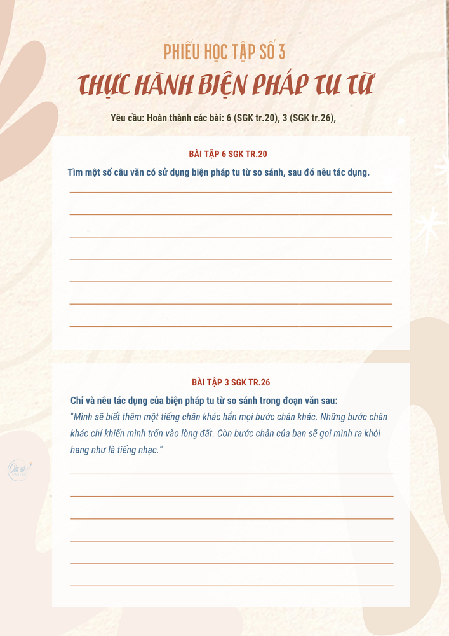
III. BIỆN PHÁP TU TỪ SO SÁNH
1. Đặc điểm
- Khái niệm: so sánh là đối chiếu sự vật, sự việc, hiện tượng này với sự vật, sự việc, hiện tượng khác có nét tương đồng để tăng sức gợi hình, gợi cảm cho sự diễn đạt.
- Tác dụng: tăng sức gợi hình, gợi cảm cho sự diễn đạt.
2. Thực hành
Yêu cầu
Thực hiện bài 6 tr 20 và bài 3 tr26

Slide 18
III. BIỆN PHÁP TU TỪ SO SÁNH
2. Thực hành
Bài 6 tr20
Những ngọn cỏ gẫy rạp, y như có nhát dao vừa lia qua. | TD: đã góp phần khắc họa hình ảnh khỏe khoắn, cường tráng, tràn đầy sức sống của Dế Mèn; đồng thời giúp người đọc hình dung rõ về nhân vật
Hai cái răng đen nhánh, lúc nào cũng nhai ngoàm ngoạp như hai lưỡi liềm máy làm việc.

Slide 19
IV. LUYỆN TẬP
Đề bài: Vẽ sơ đồ tư duy bài học

Slide 20
V. VẬN DỤNG
Đề bài: Viết đoạn văn khoảng 5-7 câu trình bày cảm nhận của em về nhân vật hoàng tử bé hoặc nhân vật cáo, trong đoạn văn có sử dụng ít nhất 2 từ ghép, 2 từ láy, 1 biện pháp tu từ
Mở đoạn (1 câu) | Nêu ấn tượng chung về nhân vật
Thân đoạn (3-5 câu) | - Hoàn cảnh sống của nhân vật - Tính cách, phẩm chất của nhân vật
Kết đoạn (1 câu) | Bài học, ý nghĩa rút ra từ nhân vật

Slide 21
